Slide 1
Zagrożenia i skutki uzależnienia od komputera i internetu

Slide 4
Uzależnienie od Internetu!
Uzależnienie rozwija się powoli i stopniowo!
Pierwsze symptomy zauważa najczęściej rodzina i są to m. in:
Zaniedbywanie nauki,
Zaniedbywanie obowiązków domowych,
Utrata zainteresowań,
Trudności w relacjach koleżeńskich, rówieśniczych,
Zanik łaknienia,
Potrzeba korzystania z komputera przez dłuższy czas – nawet bezcelowa,
Przygnębienie z powodu niemożności korzystania z komputera/internetu.
Ciągłe zmęczenie spowodowane brakiem snu, oraz ilością bodźców które przeciążają organizm.

Slide 5
W dalszym stopniu uzależnienia pojawiają się:
zaburzenia emocjonalne, wynikające z wielorakości przeżyć dostępnych w sieci
trudności w nawiązywaniu kontaktów rówieśniczych,
nadpobudliwość, obniżenie sprawności myślenia oraz koncentracji uwagi;
przyjęcie postawy egocentrycznej – ja jestem super, a inni są gorsi i nie liczę się z ich zdaniem.
zawężenie aktywności tylko do komputera i Internetu;
zaburzenia stanu świadomości i utraty poczucia własnej tożsamości osobowej, zastępowanej czasem inną.

Slide 9
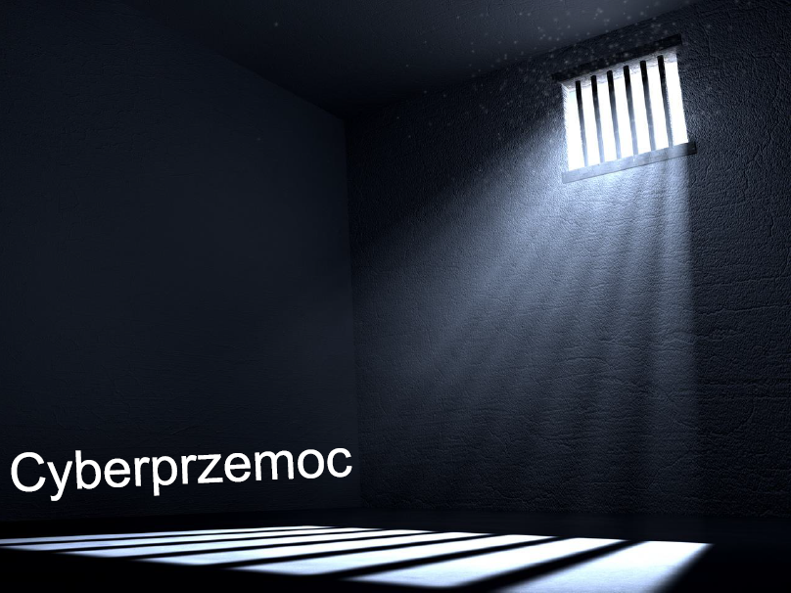
Cyberprzemoc – przemoc przy wykorzystaniu internetu, bądź telefonu komórkowego.
W przeciwieństwie do przemocy fizycznej, cyberprzemoc nie zostawia śladów na ciele.
Osoby, które doświadczyły cyberprzemocy czują się zranione i bardzo przeżywają to, co je spotkało. Pojawiają się u nich nieprzyjemne myśli i uczucia takie jak bezradność, wstyd, upokorzenie, strach a czasem również złość. W skrajnych przypadkach może doprowadzić do samobójstwa!

Slide 10
CYBERPRZEMOC TO:
ośmieszanie, obrażanie, straszenie, nękanie czy też poniżanie kogoś za pomocą Internetu, albo telefonu komórkowego
podszywanie się pod kogoś w portalach społecznościowych, na blogach, wiadomościach e-mail lub komunikatorach i obrażanie innych.
włamanie się na czyjeś konto (np. pocztowe, w portalu społecznościowym, konto komunikatora).
publikowanie oraz rozsyłanie filmów, zdjęć, albo informacji, które kogoś ośmieszają, poniżają.
tworzenie obrażających kogoś stron internetowych lub blogów.
pisanie obraźliwych komentarzy na forach, blogach, portalach społecznościowych.

Slide 11
DŁugofalowe konsekwencje doświadczania cyberprzemocy
OFIARA:
Obniżona samoocena i zaniżone poczucie własnej wartości,
Trudności w nawiązywaniu kontaktów, izolowanie się,
Zaburzenia somatyczne, bóle głowy, brzucha, problemy ze snem,
Depresja i myśli samobójcze,

Slide 12
DŁugofalowe konsekwencje dla sprawców cyberprzemocy
SPRAWCA:
Skłonności do zachowań aspołecznych,
Łatwe wchodzenie w konflikty z prawem,
Utrwalenie się agresywnych zachowań,
Obniżenie poczucia odpowiedzialności za własne działania.

Slide 13
Niektórzy mogą mieć złe intencje, inni mogą obrazić lub poniżyć dziecko, mogą przedstawiać się za zupełnie inne osoby (np. zagrożenie kontaktem z pedofilem

Slide 14
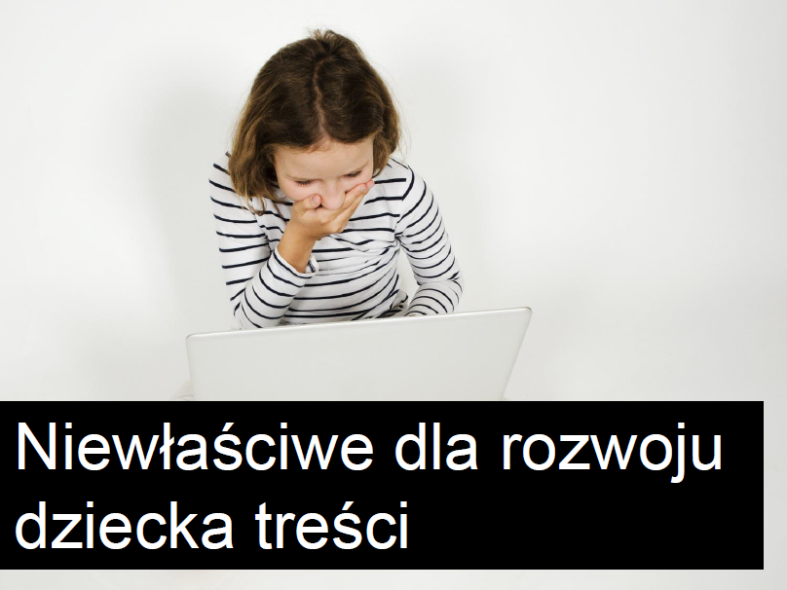
Przemoc, pornografia, wulgaryzmy itp…

Slide 17
Prawa autorskie są chronione.
Za złamanie praw autorskich grozi kara do 5 lat pozbawienia wolności,
Łamanie praw autorskich to m. in:
ściąganie pirackich gir, muzyki i filmów,
Wykorzystywanie materiałów znalezionych w internecie tj, zdjęcia, filmy, artykuły.
Ściąganie gotowych prac z portali np. ściaga.pl, zadanie.pl itp.

Slide 19
Wysyłanie swoich intymnych zdjęć poprzez kanały internetowe i mobilne,
Rozpowszechnianie intymnych zdjęć w sieci doprowadziło nawet do samobójstw w USA.

Slide 20
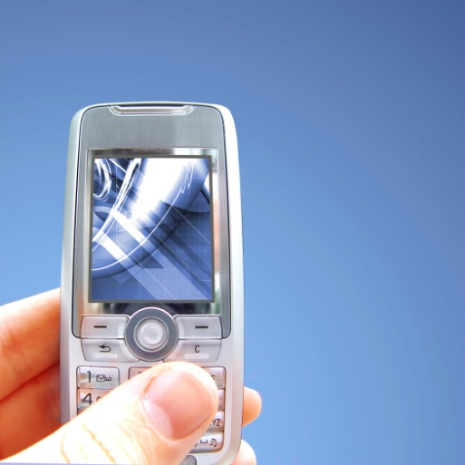
Stalking
Ciągłe i zamierzone nękanie za pomocą SMS-ów, telefonów czy e-maili.

Slide 21
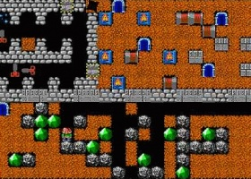
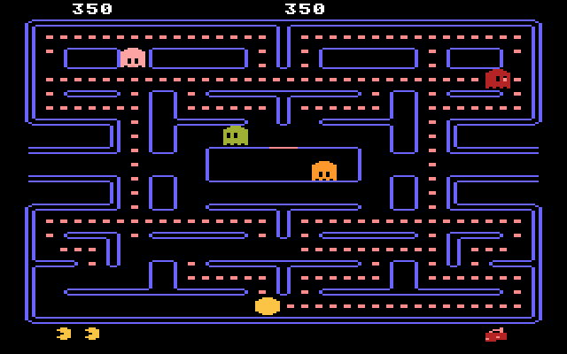
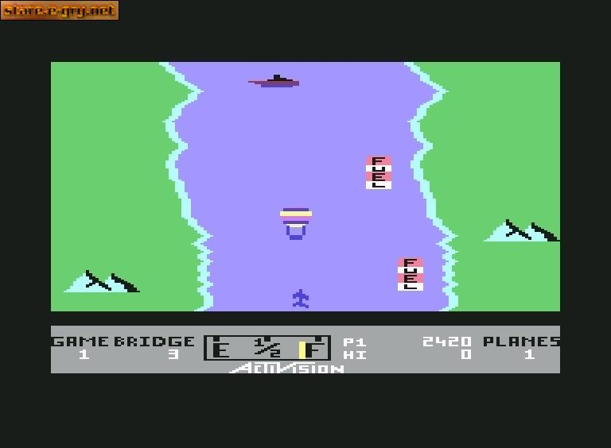
Gry kiedyś

Slide 22
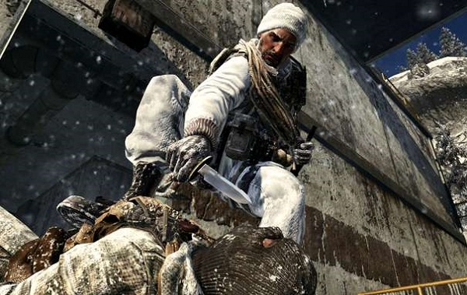
Gry dziś
Brutalne – pełne przemocy: strzelanie, zabijanie innych ludzi - postać graczy wygląda jak w realnym życiu! Różnica: w realu życie jest 1! W grze żyć jest 10 bądź więcej! Mimo że postać zostaje zabita – nadal żyje !

Slide 23
Skutki uzależnienia
Skutki psychologiczne:
agresja,
unikanie osobistych kontaktów,
zaburzenia struktur poznawczych,
oderwanie od życia – przebywanie w wirtualnej rzeczywistości.
Skutki społeczne:
zaburzenie więzi z rówieśnikami i rodziną,
kłopoty szkolne,
Skutki zdrowotne:
przemęczenie, zawroty i bóle głowy,
kłopoty ze wzrokiem, kręgosłupem i nadgarstkami.

Slide 29
Obecna sytuacja - zdalnego nauczania wymaga wydłużenia czasu spędzanego przez dzieci i młodzież przed komputerem. Dlatego Drodzy Rodzice musicie zadbać o zdrowie Waszych dzieci, aby nie spędzały „całego dnia” przed monitorem komputera, tabletu, czy smartfonu.

Slide 31
OCHRONA RODZICIELSKA darmowe programy
Beniamin to program który ogranicza wyświetlanie materiałów dostępnych w Internecie. Może blokować dostęp do stron o niepożądanej treści, na przykład o tematyce erotycznej, można zablokować uruchamianie komunikatorów internetowych lub na przykład funkcję ściągania plików.
Junior Watch daje możliwość monitorowania do jakich celów jest wykorzystywany komputer. Program ten umożliwia przeglądanie historii przeglądarek, zawartości schowka oraz treści wprowadzanych za pomocą klawiatury. Junior Watch wyposażony jest także w barierę ochronną, która blokuje treści umieszczone w Internecie, a przeznaczone wyłącznie dla dorosłych.

Slide 32
Gdzie szukać pomocy
800 100 100 – TELEFON DLA RODZI CÓW
Bezpłatna i anonimowa pomoc telefoniczna dla rodziców, którzy potrzebują wsparcia i informacji w zakresie przeciwdziałania przemocy, a także pomocy psychologicznej dzieciom przeżywającym kłopoty i trudności.
116 111 – TELEFON ZAUFANIA DLA DZIECI I MŁODZIEŻY
Bezpłatny i anonimowy telefon dla dzieci i młodzieży prowadzony przez Fundację Dajemy Dzieciom Siłę.
0 801 615 005 - DYŻURNET.PL Zespół ekspertów NASK, działający jako punkt kontaktowy do zgłaszania nielegalnych treści w internecie, szczególnie związanych z seksualnym wykorzystywaniem dzieci.

